Slide 1
Pair Programming
Programación Web II
- 2012 -

Slide 2
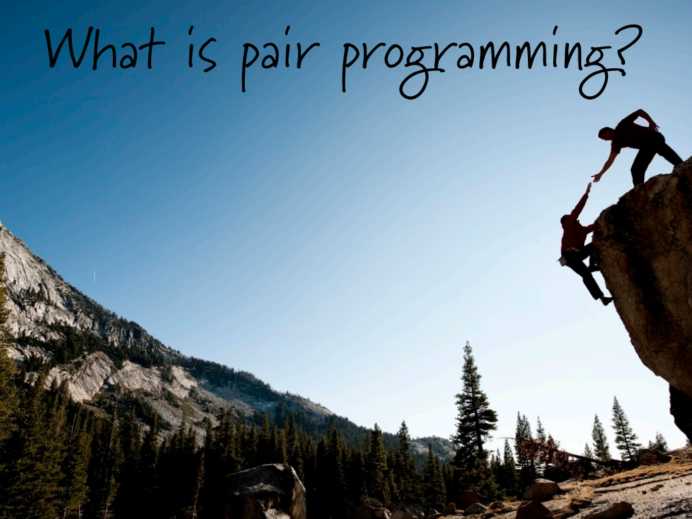

Slide 3
Ventajas
Más Disciplina.
Mejor código. Diseñar con mayor calidad.
Flujo de trabajo constante. Un desarrollador se ocupa de la interrupción mientras el otro continúa trabajando.
Múltiples desarrolladores contribuyen al diseño.

Slide 4
Ventajas
Moral mejorada.
Cuando el proyecto se hace en parejas, y las parejas se rotan con frecuencia, todos tienen un conocimiento del código base.
Enseñanza. (compartir conocimientos.)
Menos estaciones de trabajo.

Slide 5
Ventajas - Estudios
Los estudios han demostrado que después de entrenar para las “habilidades sociales” implicadas, parejas de programadores son más de dos veces más productivos que uno para una tarea dada. Según The Economist:
"Laurie Williams de la universidad de Utah en Salt Lake City ha demostrado que los programadores emparejados son solamente 15% más lentos de dos programadores trabajando independientemente, pero producen 15% menos errores. Y ya que la prueba y depuración son a menudo muchas veces más costosa que la programación inicial, esto es da un resultado impresionante"
[1](Dr. Williams is currently Assistant Professor of Computer Science at North Carolina State University)

Slide 6
Ventajas - Estudios
Un estudio reciente sobre un experimento rigurosamente científico en el cual se compara parejas de novatos contra novatos solos son mucho más productivos que parejas de expertos contra expertos solos, de acuerdo con "Int J. of Human Computer Studies Vol (64) 2006"

Slide 7
Ventajas - Estudios
Los estudios han demostrado que después de entrenar para las “habilidades sociales” implicadas, parejas de programadores son más de dos veces más productivos que uno para una tarea dada. Según The Economist:
"Laurie Williams de la universidad de Utah en Salt Lake City ha demostrado que los programadores emparejados son solamente 15% más lentos de dos programadores trabajando independientemente, pero producen 15% menos errores. Y ya que la prueba y depuración son a menudo muchas veces más costosa que la programación inicial, esto es da un resultado impresionante" [1](Dr. Williams is currently Assistant Professor of Computer Science at North Carolina State University)
Un estudio reciente sobre un experimento rigurosamente científico en el cual se compara parejas de novatos contra novatos solos son mucho más productivos que parejas de expertos contra expertos solos, de acuerdo con "Int J. of Human Computer Studies Vol (64) 2006"

Slide 8

Desventajas

Slide 9


Slide 10
Ejercicio
La asociación de empresas de la industria textil de Brasil, nos ha contratado para desarrollar un site que permita:
Planificar la capacitación,
Hacer el seguimiento de las certificaciones obtenidas
Realizar la búsqueda laboral para la mano de obra calificada del sector.
La capacitación está organizada en base a perfiles de competencia laboral, cada uno de estos perfiles será alcanzado mediante la certificación de uno o más cursos dictados por un conjunto de empresas de capacitación.
Cada empresa de la industria textil tendrá un usuario con el que podrá definir una serie de perfiles de competencia laboral para los operarios que son empleados suyos.
Las empresas de la industria textil además podrán realizar consultas de la ficha personal de cualquier operario, empleado suyo, desocupado o empleado por otra empresa. Y búsquedas por nombre, perfil de competencia y estado laboral.
Las empresas de capacitación tendrán acceso al site para cargar las certificaciones aprobadas por un alumno y para consultar el estado de certificaciones de todos los operarios registrados en el sistema.
Un operario puede consultar su estado de certificación y actualizar sus datos personales.

